Slide 1

Tiếng Việt 1
Bài 1: Rửa tay trước khi ăn

Slide 2


Khởi động
1

Slide 3
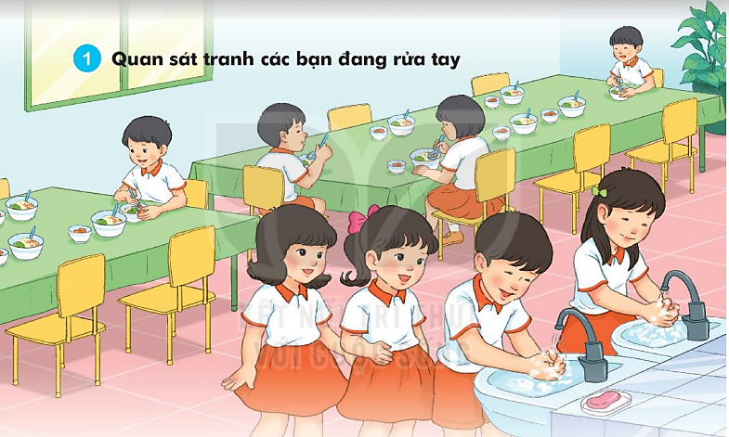
Thảo luận nhóm
a . Vì sao các bạn phải rửa tay ?
b . Em thường rửa tay khi nào ?

Slide 4

Video : Rửa tay trước khi ăn

Slide 5

4
ĐIỀU EM CẦN BIẾT
Bài
1
RỬA TAY TRƯỚC KHI ĂN

Slide 6
Đọc
2

Slide 7
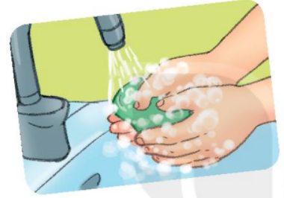
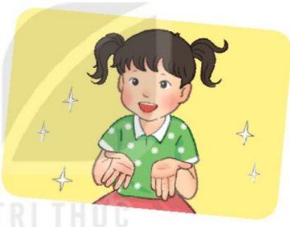
Rửa tay trước khi ăn
Vi trùng có ở khắp nơi. Nhưng chúng ta không nhìn thấy được bằng mắt thường. Khi tay tiếp xúc với đồ vật, vi trùng dính vào tay. Tay cầm thức ăn, vi trùng từ tay theo thức ăn đi vào cơ thể. Do đó, chúng ta có thể mắc bệnh.
Để phòng bệnh chúng ta phải rửa tay trước khi ăn. Cần rửa tay bằng xà phòng với nước sạch.
(Nguyên Vũ)
Đọc nối tiếp từng câu. Từ khó vi trùng, xà phòng, phòng bệnh, nước sạch
Đọc mẫu

Slide 8
Tay cầm thức ăn, vi trùng từ tay theo thức ăn đi vào cơ thể.
Để phòng bệnh chúng ta phải rửa tay trước khi ăn.

Slide 9
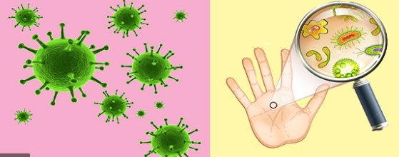
Rửa tay trước khi ăn
Vi trùng có ở khắp nơi. Nhưng chúng ta không nhìn thấy được bằng mắt thường. Khi tay tiếp xúc với đồ vật, vi trùng dính vào tay. Tay cầm thức ăn, vi trùng từ tay theo thức ăn đi vào cơ thể. Do đó, chúng ta có thể mắc bệnh.
Để phòng bệnh chúng ta phải rửa tay trước khi ăn. Cần rửa tay bằng xà phòng với nước sạch.
(Nguyên Vũ)
1
2

Slide 10
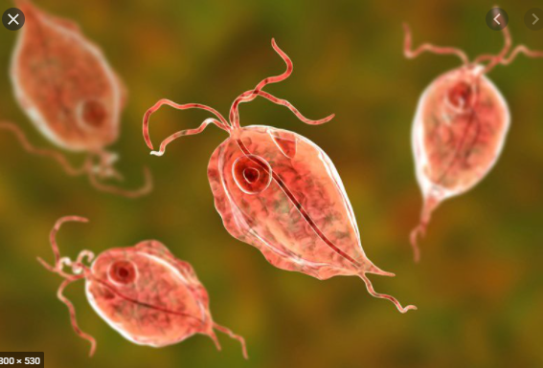
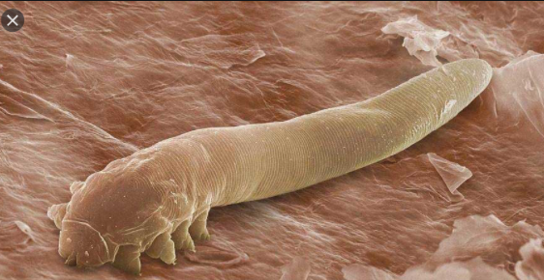
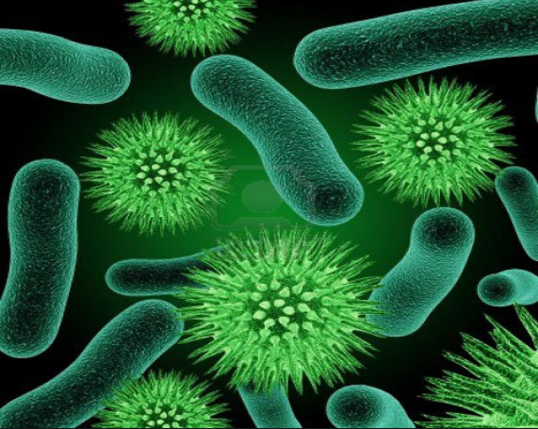
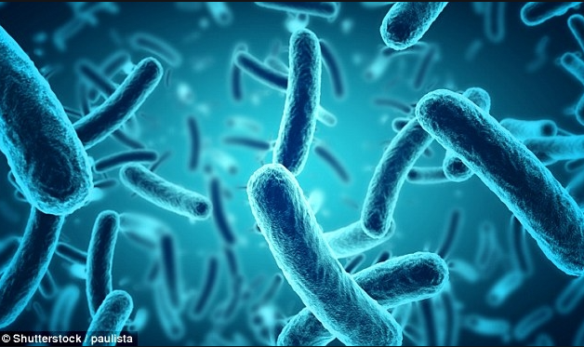
Vi trùng
Vi khuẩn
Vi trùng là những sinh vật cực nhỏ ,có thể là giun, protist, nấm, vi khuẩn hoặc virus. Nó là một loại sinh vật truyền nhiễm, gây bệnh cho người và vật do thở , nuốt vào hay đột nhập vào lỗ hở trên da .
Vi khuẩn là sinh vật đơn bào, siêu nhỏ, sống ở mọi nơi. Bệnh do vi khuẩn lây nhiễm qua tiếp xúc , không khí , thực phẩm , nước và côn trùng
Ngoài ra, vi trùng là vi sinh vật có hại trong khi vi khuẩn có thể có lợi hoặc có hại

Slide 11
tiếp xúc
: chạm vào nhau
mắc bệnh
: bị một bệnh nào đó
phòng bệnh
: ngăn ngừa để không bị bệnh

Slide 12
Tiết 2
3

Slide 13
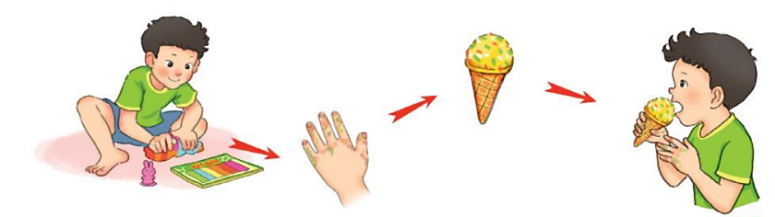
3
Trả lời câu hỏi
Đọc đoạn 1
Vi trùng có ở khắp nơi. Nhưng chúng ta không nhìn thấy được bằng mắt thường. Khi tay tiếp xúc với đồ vật, vi trùng dính vào tay. Tay cầm thức ăn, vi trùng từ tay theo thức ăn đi vào cơ thể. Do đó, chúng ta có thể mắc bệnh.
a. Vi trùng đi vào cơ thể con người bằng cách nào ?
Vi trùng đi vào cơ thể con người qua thức ăn.

Slide 14
3
Trả lời câu hỏi
Đọc đoạn 1
Vi trùng có ở khắp nơi. Nhưng chúng ta không nhìn thấy được bằng mắt thường. Khi tay tiếp xúc với đồ vật, vi trùng dính vào tay. Tay cầm thức ăn, vi trùng từ tay theo thức ăn đi vào cơ thể. Do đó, chúng ta có thể mắc bệnh.
b. Để phòng bệnh, chúng ta phải làm gì ?
Để phòng bệnh, chúng ta phải rửa tay đúng cách trước khi ăn.

Slide 15
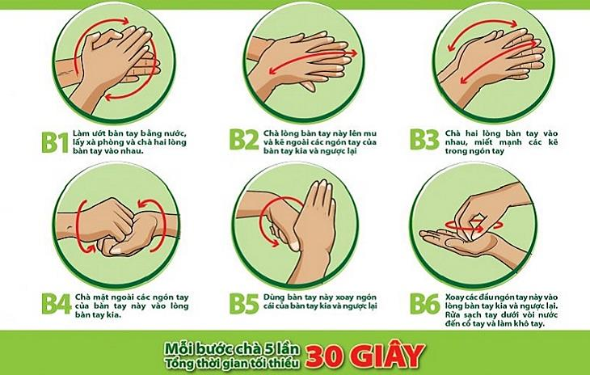
3
c. Cần rửa tay như thế nào cho đúng ?

Slide 16

4
Viết vào vở câu trả lời cho câu hỏi b ở mục 3
rửa tay đúng cách
Để phòng bệnh, chúng ta phải……………
trước khi ăn.
Viết
Để phòng bệnh, chúng ta phải rửa tay đúng
cách trước khi ăn..

Slide 17
Tiết 3
5

Slide 18
5
Chọn từ ngữ để hoàn thiện câu và viết câu vào vở
vi trùng
rửa tay
phòng bệnh
Ăn chín, uống sôi để…….
Viết
Ăn chín, uống sôi để phòng bệnh.

Slide 19
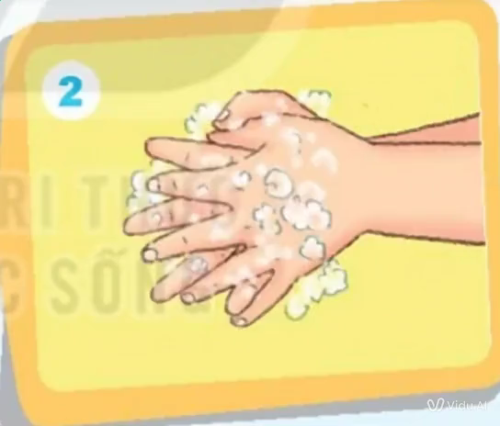
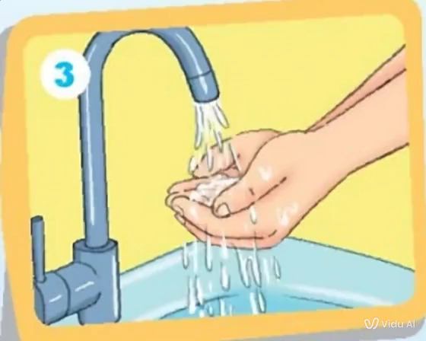
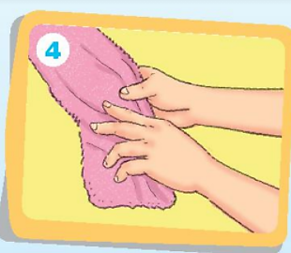
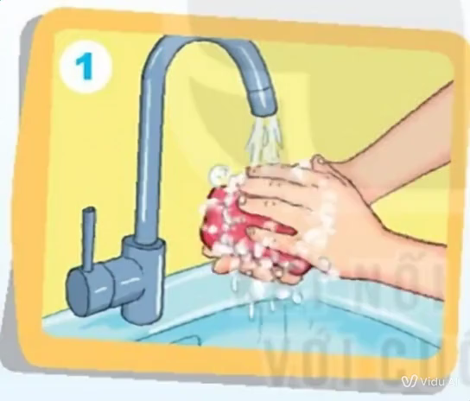
6
Quan sát tranh và dùng từ ngữ trong khung để nói theo tranh
xà phòng chà sát rửa lau khô
1. Nhúng nước, chà xát xà phòng lên hai bàn tay.
2. Chà xát các kẽ ngón tay.
3. Rửa sạch tay dưới vòi nước.
4.Lau khô tay bằng khăn.

Slide 20
Tiết 4
7

Slide 21
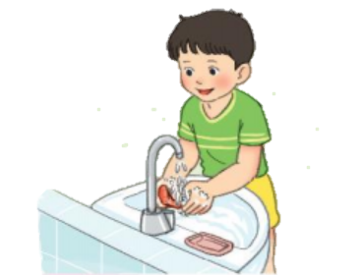
7
Nghe viết
Để phòng bệnh, chúng ta phải rửa tay trước khi ăn. Cần rửa tay bằng xà phòng với nước sạch.
Viết
Để phòng bệnh, chúng ta phải rửa tay trước
khi ăn. Cần rửa tay bằng xà phòng với nước
sạch

Slide 22

8
Chọn chữ phù hợp thay cho bông hoa
a. tr hay ch ?
tr
ch
à xát
ch
vi ùng
nhanh óng
b. g hay gh ?
gh
g
gh
i nhớ
cố ắng
gọn ẽ
c. r / d hay gi ?
d
a dẻ
r
ửa tay
gi
ữ gìn

Slide 23
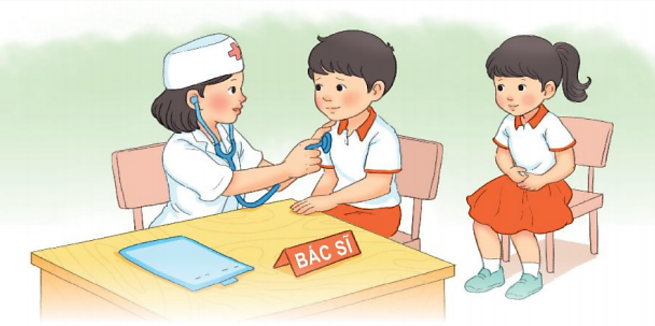
9
TRÒ CHƠI Em làm bác sĩ

Slide 24
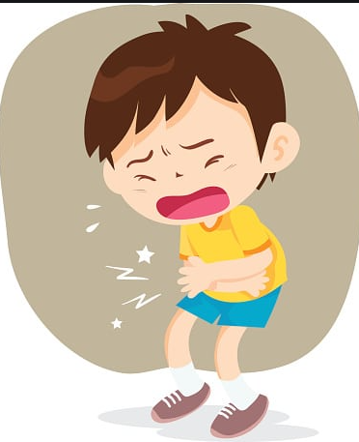
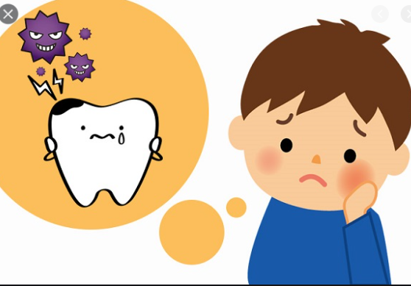
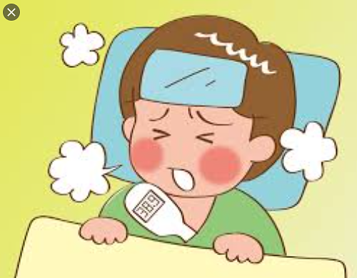
Đau bụng
sâu răng
cảm, sốt
Do ăn quá no, ăn uống không hợp vệ sinh
Do ăn nhiều kẹo, không đánh răng hoặc đánh răng không đúng cách
Do đi ra nắng không đội mũ nón hoặc dầm mưa lâu bị lạnh

Slide 25

CỦNG CỐ

